Slide 1
מדידה מחודשת של נקודות גובה בריטיות מהאיזון המדויק שנעשה בין עזה לאימרה
מדידת נקודת האפס היבשתי בעזה 1922 על ידי הבריטים
מדידת ממוצע מפלס הים בעזה על ידי הבריטים
מדידה מחודשת של נקודות גובה בריטיות מרשת האיזון הארצית בחיפה וביפו
מדידת נקודת האפס היבשתי בחיפה 1934 על ידי הבריטים
מדידת ממוצע מפלס הים ביפו ובחיפה על ידי הבריטים
חישוב שינוי ממוצע מפלס הים בארץ מימי המנדט הבריטי ועד היום.
קביעת נקודת האפס במדינת ישראל מהקמתה ועד היום
איור 1: תרשים הזרימה של מהלך המחקר

Slide 2
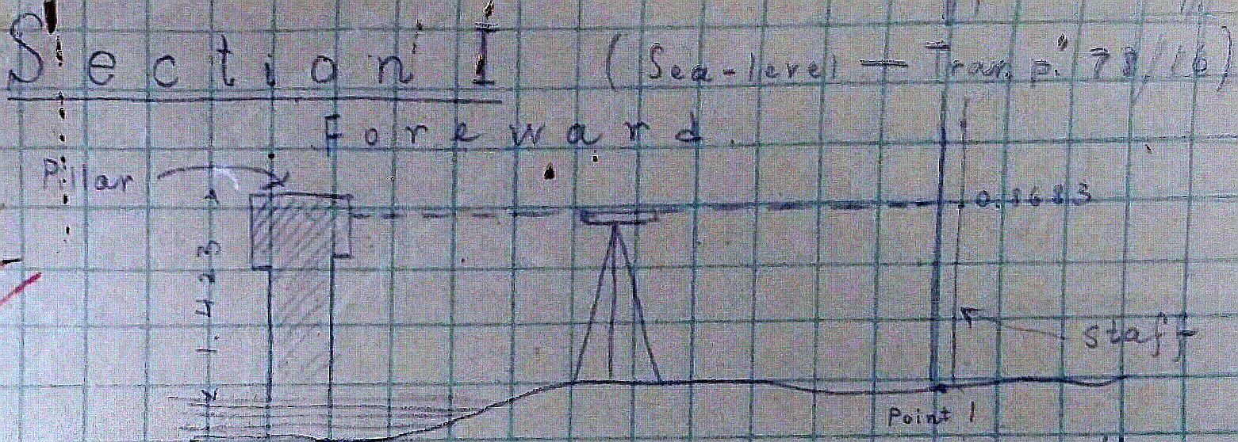
איור מספר 2: תיאור שיטת המדידה של ממוצע מפלס הים בעזה במדידות של דצמבר 1921 עד ינואר 1922. (פינקסי מודדים שנת 1922 – ארכיון מחלקת חישובים מפ"י)

Slide 3
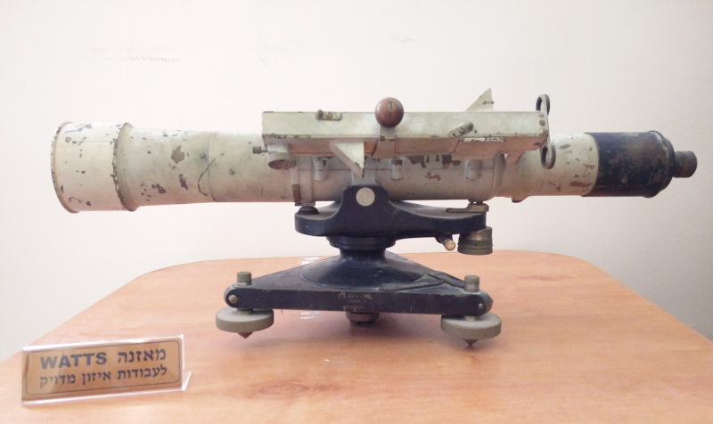
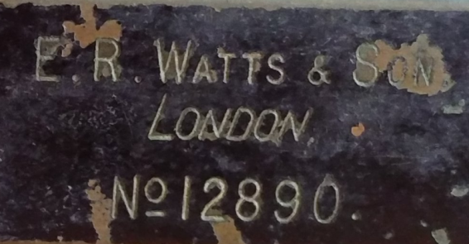
Plan Parallel,משמש כטלסקופ, בעינית יש חלוקה לשנתות המאפשרת דיוק לרמת המיקרומטר.
פלס מובנה בבסיס המאזנת
איור מספר 3: מאזנת מתוך ארון התצוגה של מכשירי המדידה במרכז מיפוי ישראל. לפי המספר הסידורי, המאזנת מוקדמת למלחמת העולם השנייה.

Slide 4
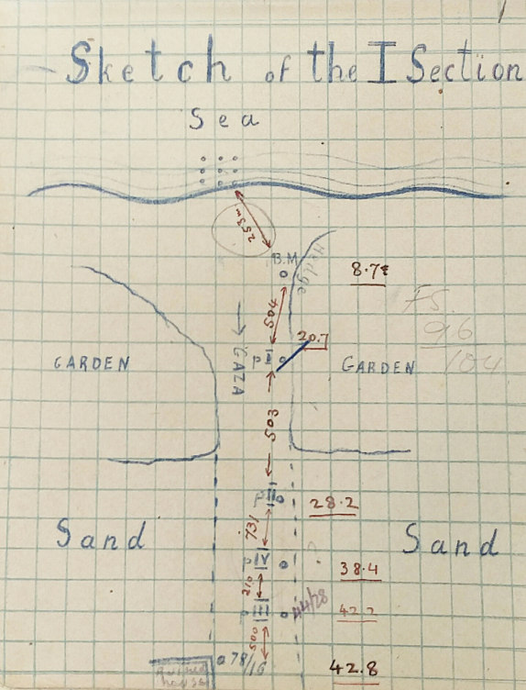
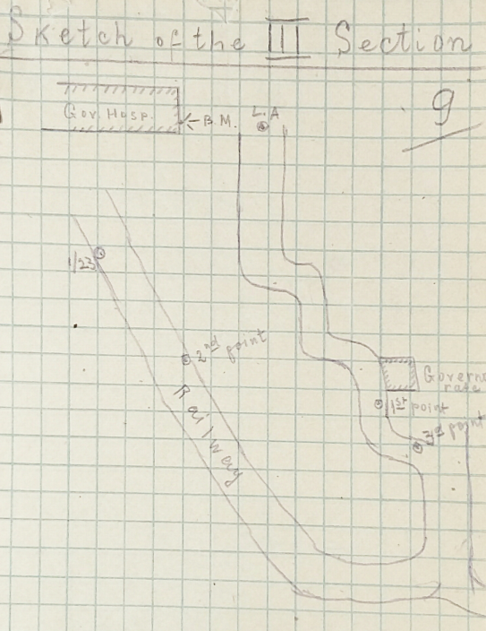
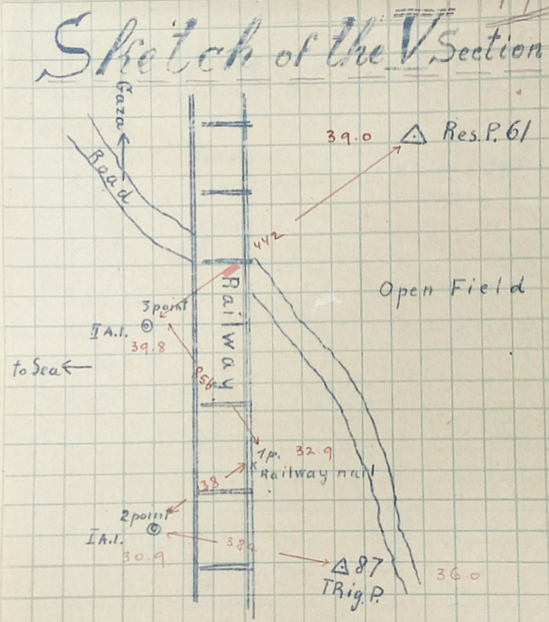
א
ב
ג
איור מספר 4: שרטוטים מתוך פנקסי המודדים של קטעי האיזון המדוייק בין עזה לאימרה בשנת 1922. שרטוט א, מציג את קטע המדידה הראשון מהים ועד לבית הרוס. לאורך תוואי המדידה שרטטו המודדים את המרחקים בין נקודות הביניים, ואת גובהן של הנקודות. שרטוט ב, מציג את הקטע השלישי במדידה אשר יצא מבית החולים הממשלתי ועד לנקודה על לפסי הרכבת. שרטוט ג, מציג את המהלך בין נקודת טריג 61 לנקודת טריג 87, כולל נקודות ביניים: גובהן והמרחקים ביניהן. (פינקסי מודדים שנת 1922 – ארכיון מחלקת חישובים מפ"י)

Slide 5
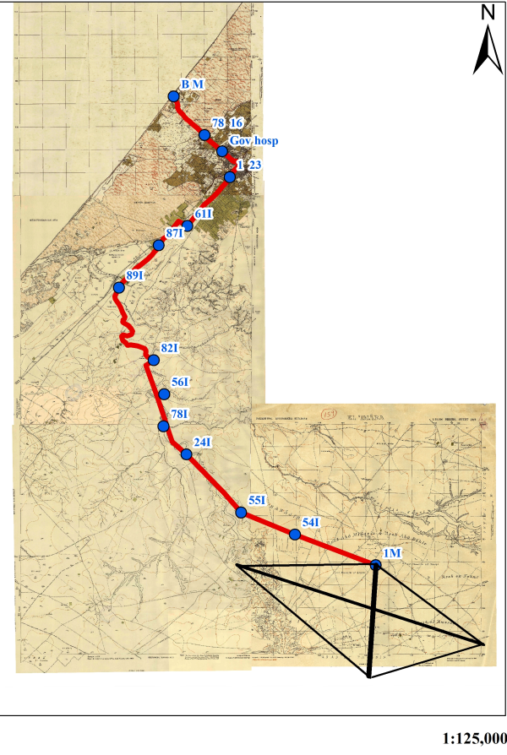
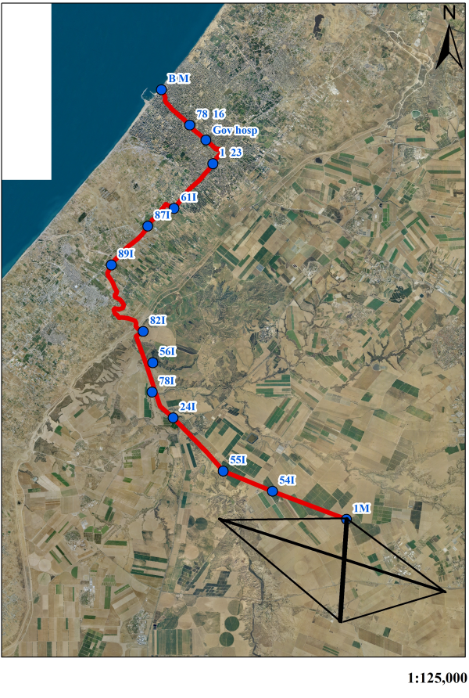
איור 5: א. מפה טופוגרפית משנת 1934 ועליה סימון של נקודות הגובה ותוואי המדידה בין הנמל של עזה ועד לאימרה(Imera) (ארכיון המפות של מפ"י). ב. אורטופוטו משנת 2008 עליו משורטט מסלול מדידות הגבהים מעזה לאימרה. (ארכיון מפ"י).

Slide 6
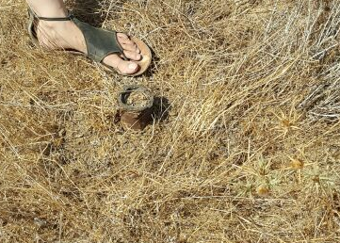
איור מספר 6: נקודת הגובה I55 נמדדה על ידי מאיר מלין בעזרת RTK GPS. צולם על ידי עודד פוצ'טר יולי 2015. (צילם עודד פוצ'טר יולי 2015)

Slide 7
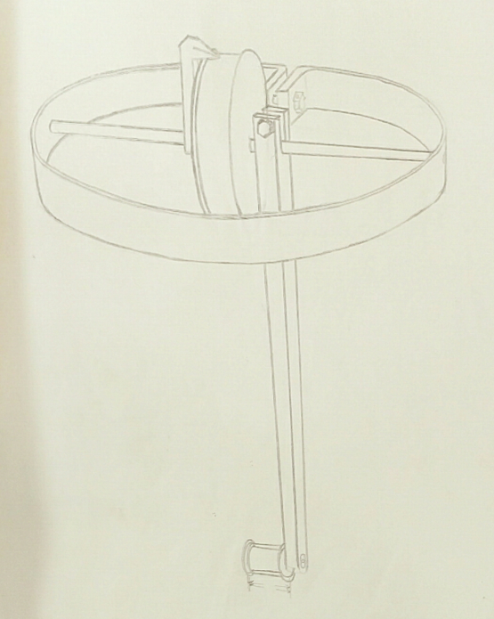
איור מספר 7: מד גאות אנלוגי משנת 1927 ביפו. בתחתית מצוף, למעלה גליל של ניר, מעל הגליל עיפרון הרישום.(ארכיון מחלקת החישובים במפ"י)

Slide 8
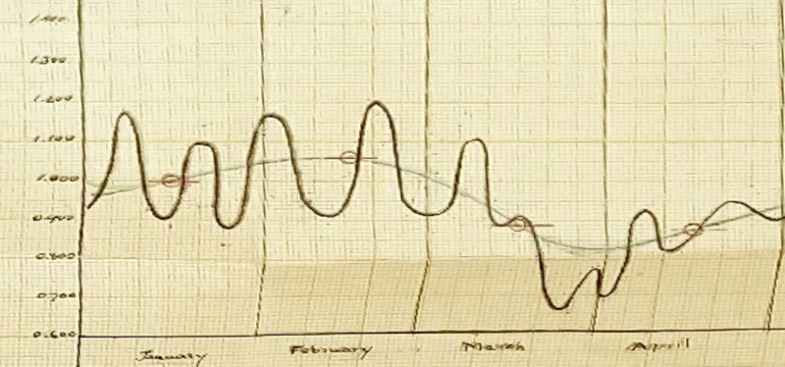
איור מספר 8: סיכום המדידות ביפו לשנת 1929, ממוצע החודשים ינואר עד אפריל, הגבהים פזורים סביב 1.000 מטר.
(ארכיון מחלקת החישובים במפ"י)

Slide 9
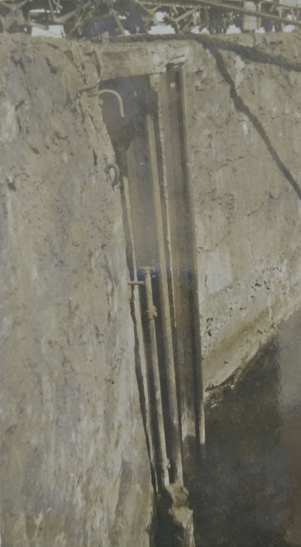
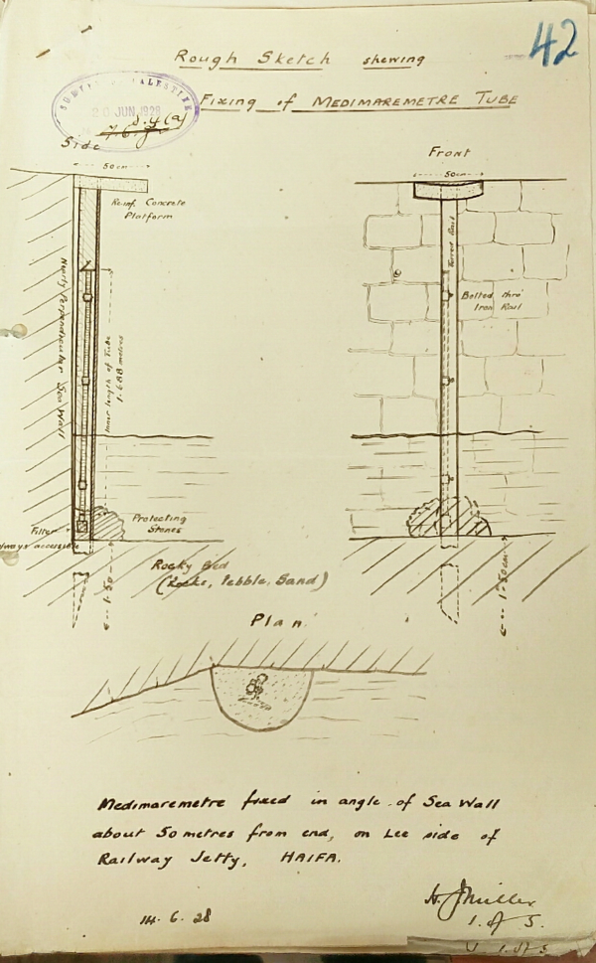
א
ב
איור מספר 9:התקנת מדימרמטר ברציף המכס בנמל התורכי בחיפה. א. צילום של המכשיר עצמו. ב. שרטוט המסביר את התקנת המכשיר. (ארכיון מחלקת החישובים במפ"י)

Slide 10
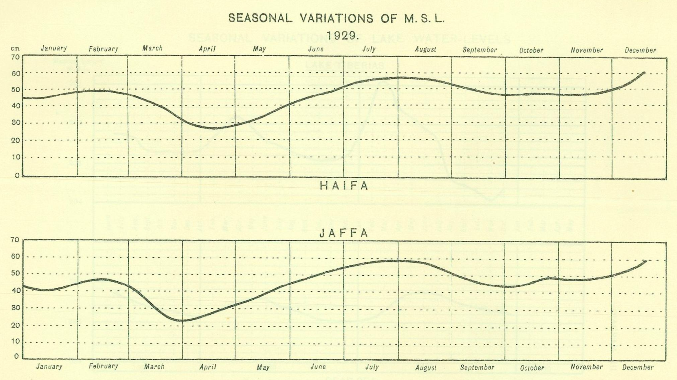
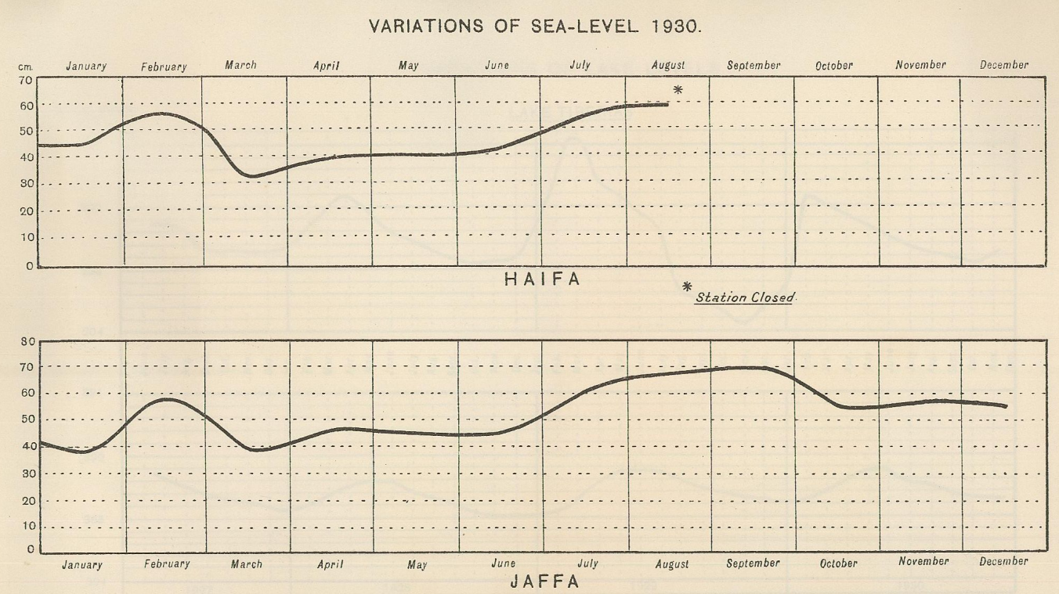
איור 10: גרף סיכום המדידות של המדימרמטר ביפו ובחיפה בחוברות הסיכום השנתי של מחלקת המדידות הבריטים. א. שנת 1929, ב. 1930. כוכבית מציינת את סגירת תחנת המדידה בנמל חיפה. גובה מפלס הים כ 50 ס"מ מעל לאפס. (חוברות שנתיות 1929-1930של מחלקת המדידות הבריטית).

Slide 11
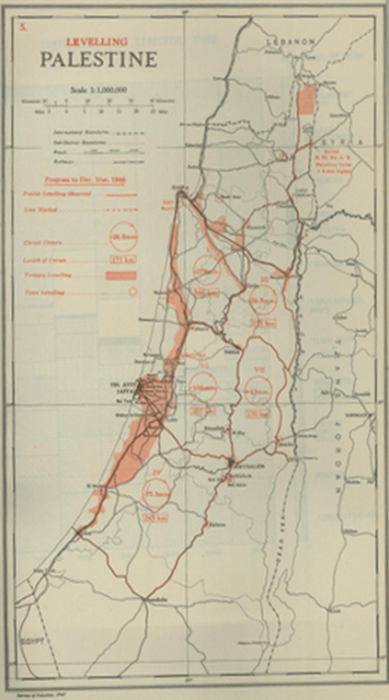
איור 11: מפת לולאות האיזון המדויק שעשו הבריטים עד סוף 1946, וכל נקודות ה-F שנמדדו בארץ. (חוברות שנתיות 1946של מחלקת המדידות הבריטית).

Slide 12
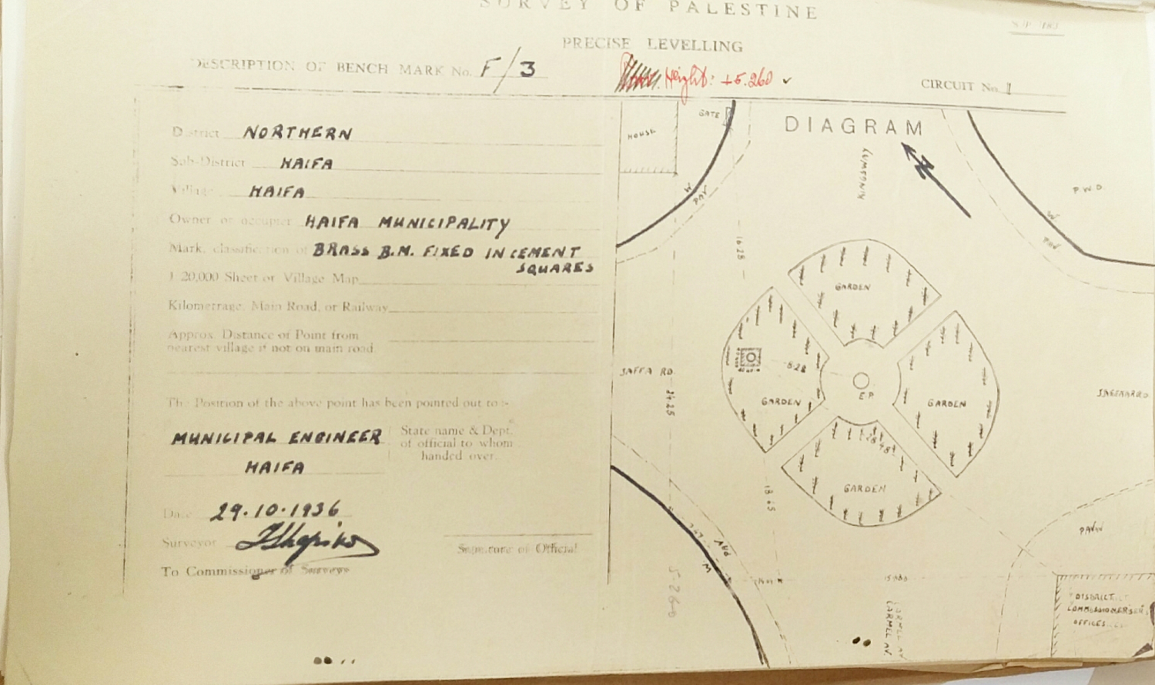
איור 12: תיאור נקודת F3 בחיפה בחיבור של שכונת הטמפלרים לנמל. בעט אדום למעלה מציין כי גובה הנקודה הוא 5.269. (תיאור נקודות F בארכיון מחלקת חישובים במפ"י).

Slide 13
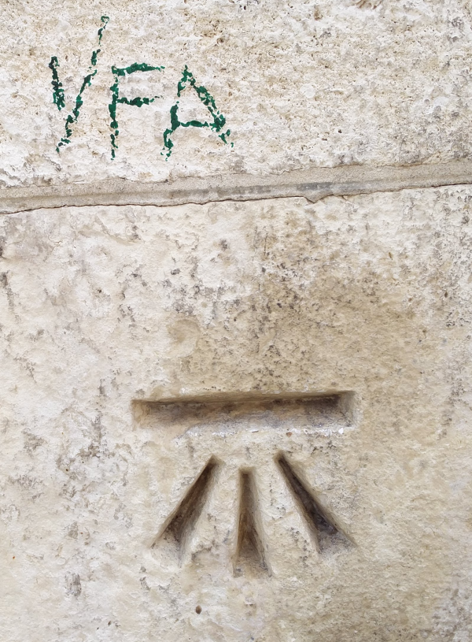
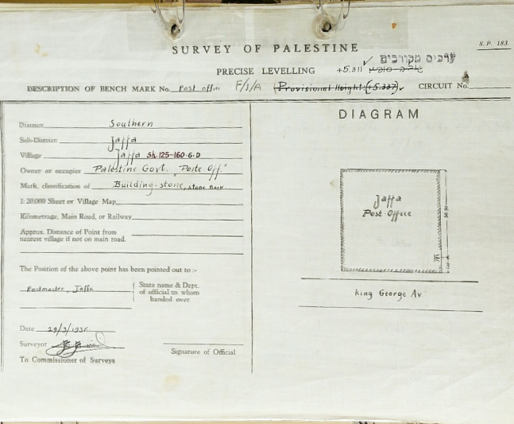
ב
א
איור 13: א. תיאור של נקודת A F1 על בניין הדואר ביפו. הרחוב המתואר הוא שדרות קינג ג'ורג', שהיום נקרא שדרות ירושלים. (תיאור נקודות F בארכיון מחלקת חישובים במפ"י). ב. סימון הBM חקוק על קיר המבנה ונמצא עליו עד היום . גבה המדידה הבריטי: 5.337, עליו תיקון ישראלי: 5.311. (צילמה אילת טוקר 2017).

Slide 14
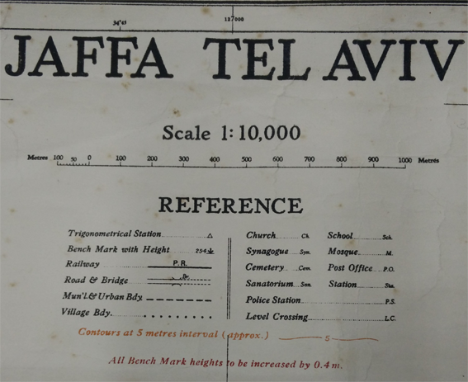
איור 14: "יש להעלות את כל הגבהים ב-40 ס"מ - חותמת אדומה בתחתית האיור מתוך מפת יפו תל-אביב, מחלקת המדידות של ממשלת המנדט הבריטי, 1:10000, 1936.

Slide 15
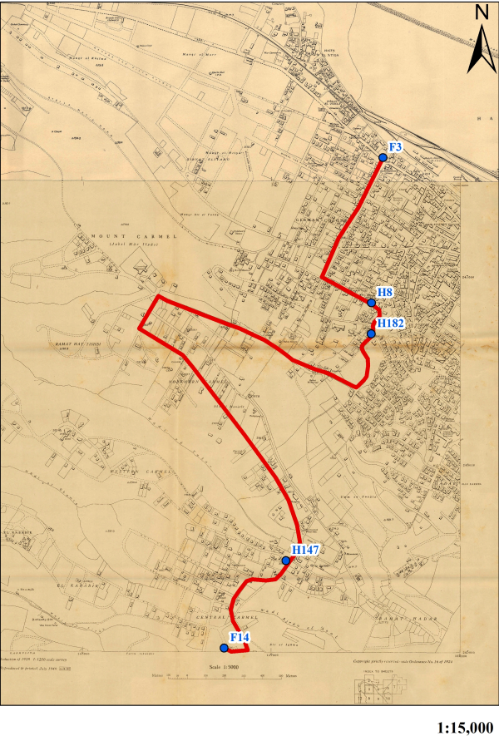
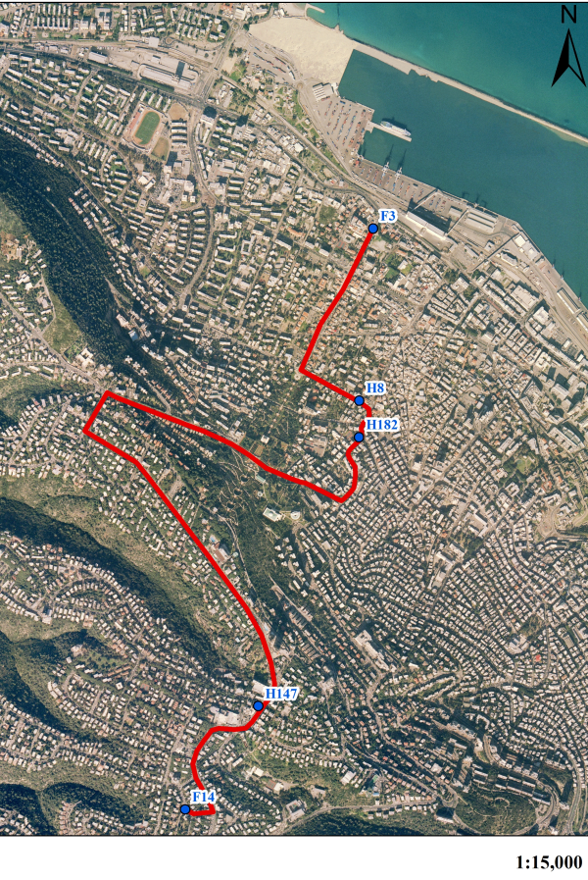
ב
א
איור 15: תוואי המדידה של נקודת היסוד F14 שנמדד בשנת 1938: א' על גבי תצלום אוויר משנת ( (2015. ב' על גבי מפה היסטורית משנת 1924. (ארכיון מפות במפ"י).

Slide 16
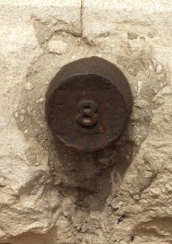
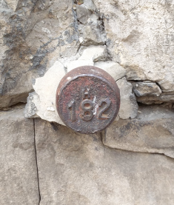
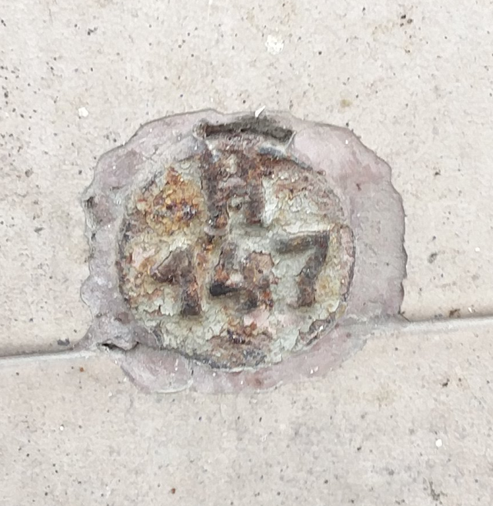
א
ב
ג
איור 16: נקודות הגובה שנמצאו בחיפה לאורך מהלך המדידה שבין F3 ו-F14. א. רחוב הגפן 4, ב. שדרות הציונות 30, ג. שדורת הנשיא 128. (צילום אילת טוקר 2016).

Slide 17
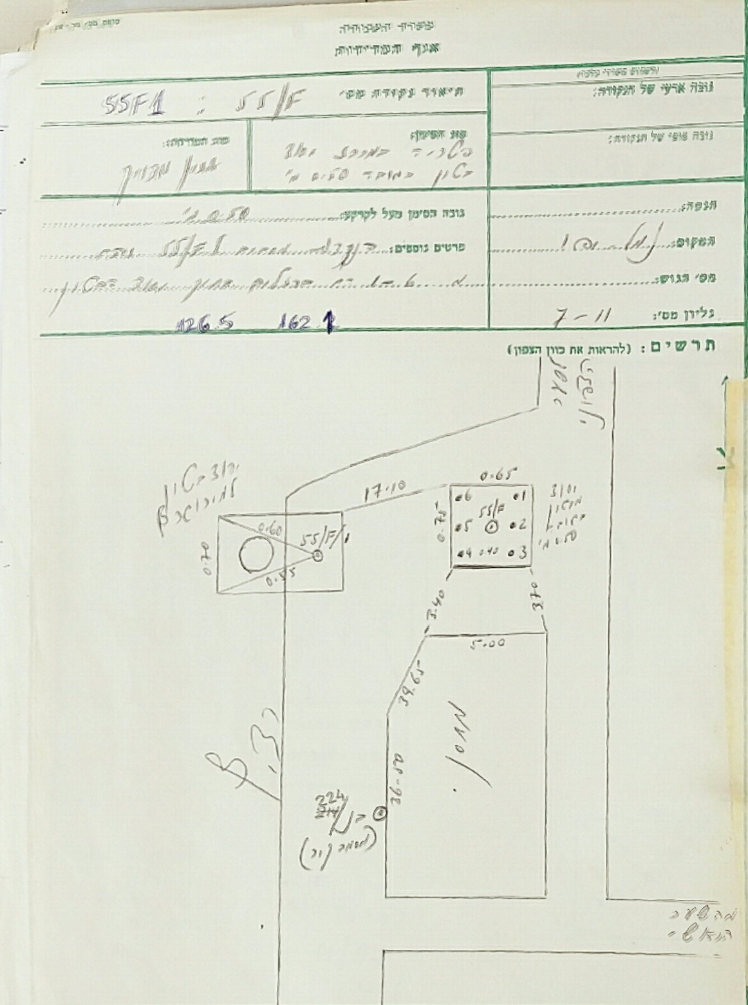
איור 17: תיאור נקודת גובה F55 נמדדה ביחס לנקודה בנ 224, (תיאור נקודות F בארכיון מחלקת חישובים במפ"י).

Slide 18
איור 18: מפלסי הים ההיסטוריים על פי אימות נקודות האפס שנקבעו בישראל ביחס לנקודת האפס העכשווית שנקבעה בשנת באשדוד1995.
מפלס-ים (סנטימטרים)
שנים

